Slide 1
Základy regionální geografie cvičení 3
Klemešová Kamila

Slide 2
Shrnutí minulého cvičení
Neodevzdali: Giesl, Nožka, Ondřej
Ne vše, co má v názvu regionální, je skutečně tématem regionální geografie
Dobré analýzy, snaha o kritické myšlení
Seznámení se s klasickým rozvržením odborného textu
Problémy odborného jazyka

Slide 3
Od tohoto cvičení dále…
Po zbytek semestru budete vypracovávat různé regionální analýzy na úrovni okresu
Každá trojice si vybere ze seznamu jeden okres (viz následující slajd)
Forma odevzdaného protokolu: Od tohoto cvičení se budete držet klasického uspořádání zadání – vlastní vypracování – závěr
Závěr je důležitou částí cvičení, neměl by omílat, co jste tentokrát dělali a jak, neměl by opakovat již vyřčené, ale měl být syntézou toho, co podle vás z této části regionální charakteristiky okresu vyplývá!

Slide 4
Seznam okresů k výběru
Liberec
Mělník
Opava
Písek
Louny
Náchod
Nový Jičín
Kroměříž
Prachatice
Rokycany
Semily
Trutnov
Břeclav
Šumperk
Hodonín
Uherské Hradiště
Vsetín
Frýdek-Místek

Slide 5
Používání zdrojů
Každý následující seminář se budeme vždy zabývat možnými zdroji pro tu danou oblast, která bude naším tématem
Pro vypracování používat kvalitní zdroje, ne wikipedii, novinky.cz apod.
  Tyto zdroje mohou být spíše odrazovým můstkem pro nalezení vhodnějšího zdroje

Slide 6
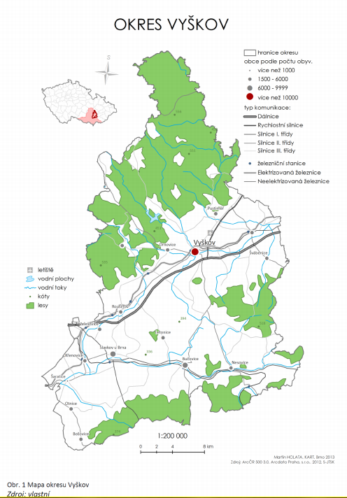
Grafické zpracování – využívejte
(platí pro všechna násl. cvičení)
GIS,
Národní geoportal (http://geoportal.gov.cz)
Grafy
Tabulky
Obrázky
Fotografie

Slide 7
Termíny odevzdání
Do 16. 3. (23:59)
Příště budou prezentovat 2 trojice

Slide 8
Děkuji za pozornost
kamilak@mail.muni.cz

